Slide 1
Commissione assembleare
del 09/04/2025
PAESAGGIO NATURALE E SEMINATURALE PROTETTO «fiume Savio»
Gianni Gregorio
Monica Palazzini
Maria Vittoria Biondi
Settore Aree protette, Foreste e Sviluppo zone montane

Slide 2
A differenza dei PARCHI e delle RISERVE NATURALI, che tutelano sistemi territoriali e ambientali di particolare pregio, i PAESAGGI PROTETTI sono rivolti a tutelare aree con valori naturalistici diffusi in cui le relazioni, equilibrate e protratte nel tempo, tra attività umane e ambiente naturale hanno favorito il mantenimento di habitat e di specie in buono stato di conservazione.
Art. 50-51-52 Legge regionale 6/2005
COSA SONO I PAESAGGI NATURALI E SEMINATURALI PROTETTI

Slide 3
All'istituzione dei Paesaggi protetti provvedono gli Enti di Gestione per i Parchi e la Biodiversità su proposta dei Comuni interessati.
I contenuti minimi sono: le finalità, la perimetrazione, gli obiettivi gestionali specifici, le misure di incentivazione, di sostegno, e di promozione per la conservazione e la valorizzazione delle risorse naturali, storiche culturali e paesaggistiche del territorio.
Per predisporre la proposta di istituzione l'Ente stesso convoca una conferenza con associazioni, organizzazioni professionali agricole, Comuni e loro Unioni che possono esprimersi in merito.
Successivamente la Giunta regionale, sentita la Commissione assembleare competente, valuta la proposta e quindi autorizza l'Ente all’istituzione.
Attraverso l'atto istitutivo l'Ente di Gestione per i Parchi e la Biodiversità ne assume la gestione.
ITER DI ISTITUZIONE

Slide 4
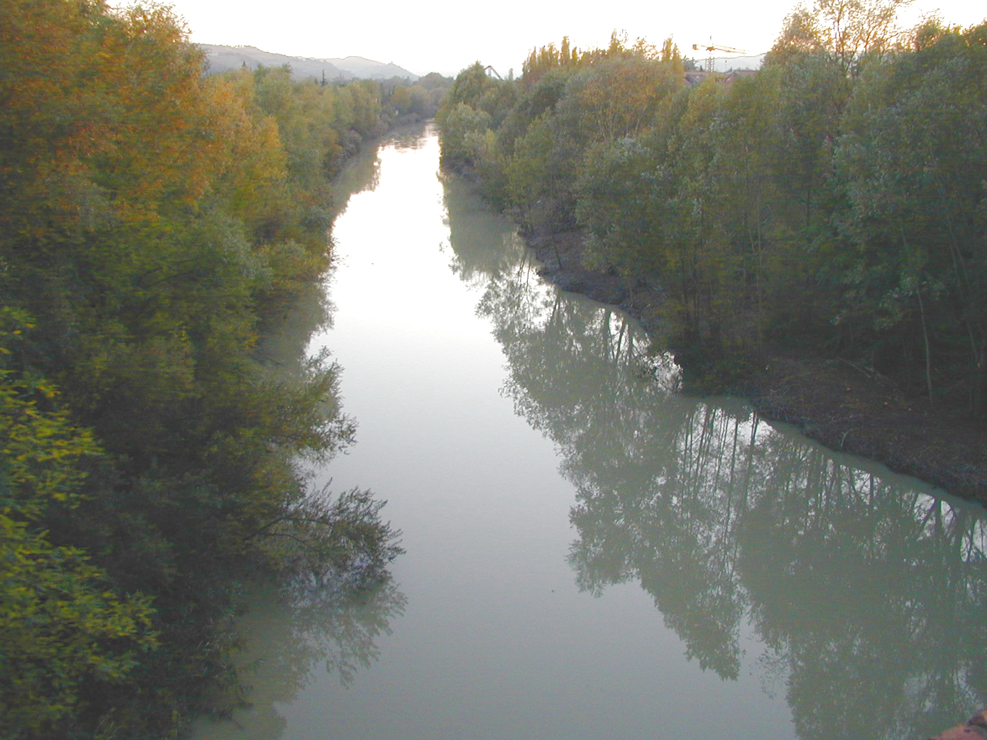

La proposta di istituzione nasce da una richiesta del Comune di Cesena successivamente condivisa dall’Ente di Gestione per i Parchi e la Biodiversità Romagna.
PAESAGGIO NATURALE E SEMINATURALE PROTETTO «fiume Savio»

Slide 5
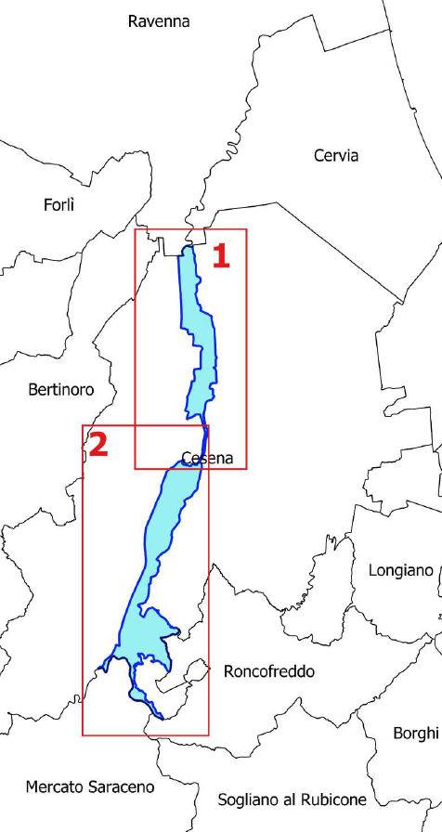
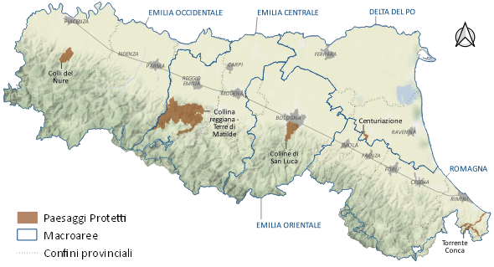
PAESAGGIO NATURALE E SEMINATURALE
PROTETTO «fiume Savio»

Slide 6
CARATTERISTICHE AREA
La superficie complessiva ammonta ad ha 1.950 di cui: 234 ha sup. demaniale, 353 ha RN2000, la rimanente privata (tutta in Comune di Cesena)
Comprende aree di pregio naturalistico e paesaggistico della valle del Savio tra cui il sito RN 2000 Rio Mattero Rio Cuneo con habitat di interesse comunitario
Inoltre:
fiume Savio come importante corridoio ecologico una riserva di naturalità all’interno di un territorio antropizzato
gli elementi di maggiore interesse sono rappresentati da tre aree estrattive in via di rinaturalizzazione
il paesaggio rappresenta un valore importante: la campagna che si estende sui terrazzi fluviali, ordinata in piccoli appezzamenti di varie colture che declinano verso il fiume, segnato in verticale dal profilo di pioppi e salici
non meno importante la fruibilità di questi luoghi, favorita dalla morfologia pianeggiante e da una consistente viabilità secondaria
  una parte del fiume Savio inquadrata come corridoio ecologico regionale “Area di collegamento ecologico del fiume Savio e affluente torrente Para”

Slide 7
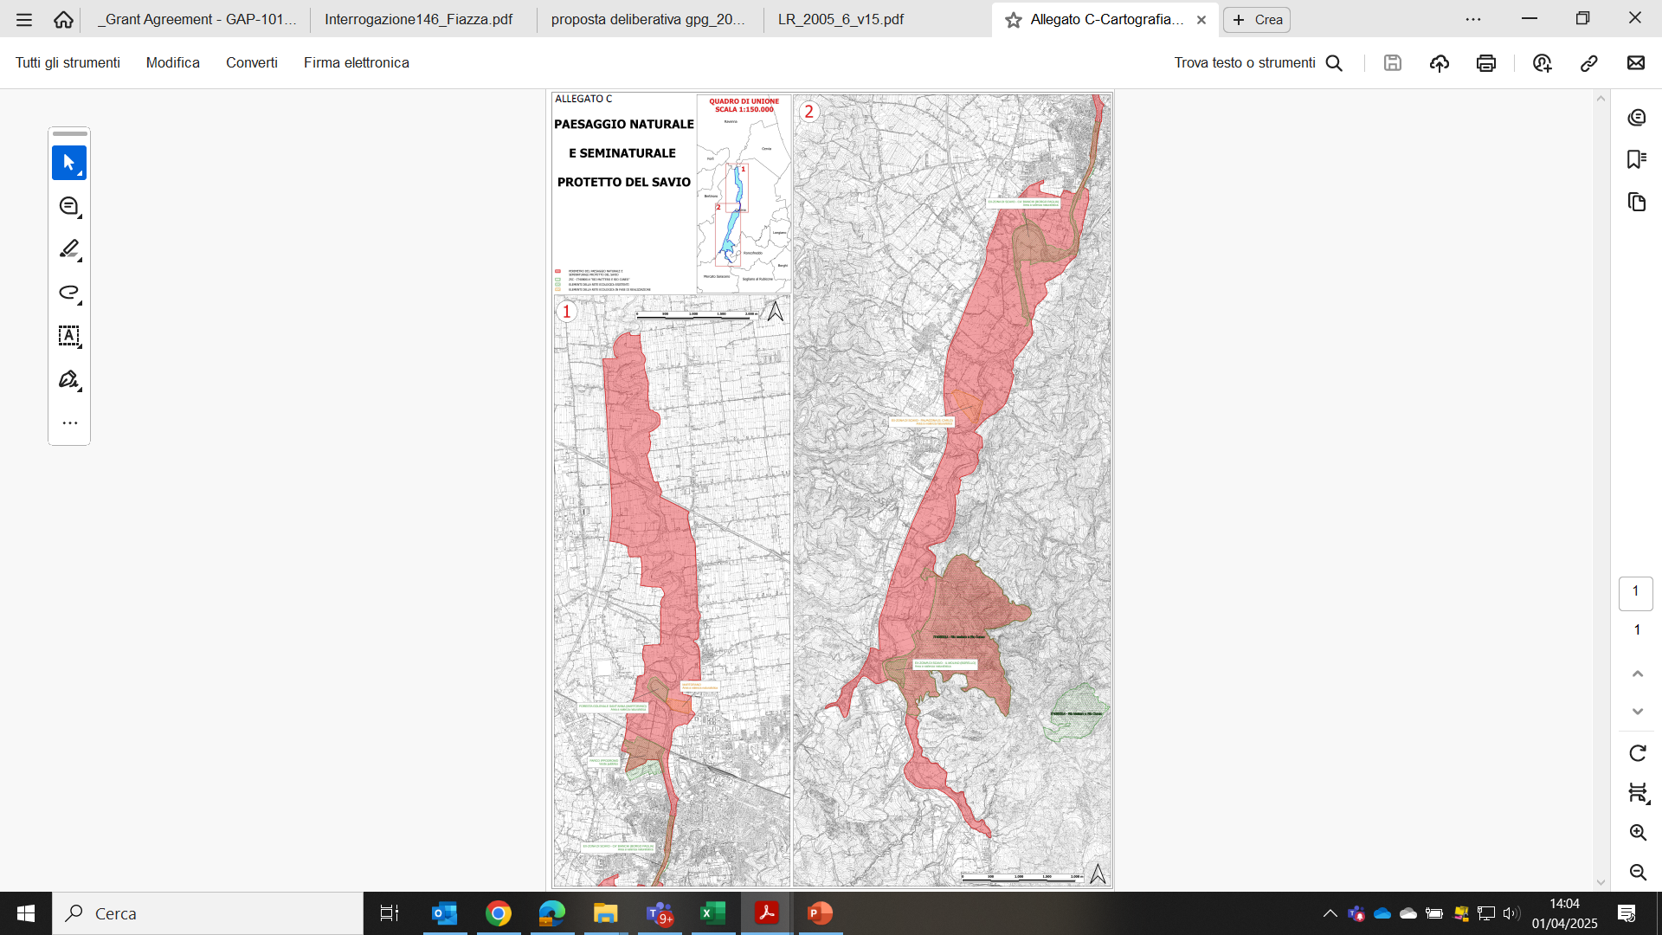
FORESTA GOLENALE DI SANT’ANNA area a valenza naturalistica
Cesena
CARTOGRAFIA
EX ZONA DI SCAVO – CA’ BIANCHI area a valenza naturalistica
MARTORANO
area a valenza naturalistica
EX ZONA DI SCAVO – PALAZZINA area a valenza naturalistica
SITO RETE NATURA 2000 «Rio Mattero e Rio Cuneo»
EX ZONA DI SCAVO – CA’ BIANCHI area a valenza naturalistica
EX ZONA DI SCAVO – IL MOLINO area a valenza naturalistica
Cesena

Slide 8
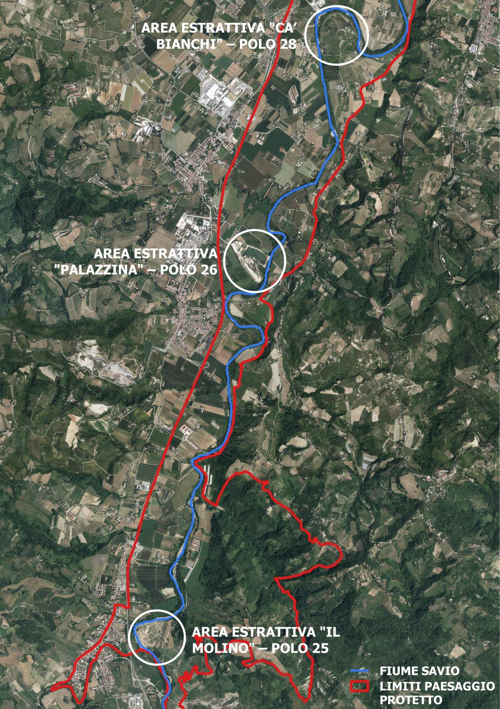
Queste tre aree avranno funzioni idrauliche divenendo casse di espansione delle piene del Savio.
Sono oggetto di specifici progetti volti alla riduzione del rischio idraulico ed al miglioramento della regimazione del corso d'acqua, oltre alla rinaturalizzazione con un miglioramento dal punto di vista ambientale e paesaggistico. Tale processo arricchirà il paesaggio della valle del Savio dal punto di vista naturalistico, ecologico e della biodiversità.
L’area di Cà Bianchi inoltre avrà anche una funzione di didattica ambientale e di educazione naturalistica attraverso la predisposizione di infrastrutture per meglio osservare habitat e specie. Nello specifico recupero del fabbricato finalizzato alla creazione di un Centro visite del Paesaggio protetto, nonché centro di documentazione e ricerca a disposizione dei ricercatori, cittadini ed escursionisti.

Slide 9
coinvolgimento dei portatori di interesse
L'Ente di gestione per i Parchi e la Biodiversità Romagna, come previsto dall’art.50, comma 4 della l.r. n. 6/2005, con il supporto del Comune di Cesena ha avviato il coinvolgimento degli enti locali e dei portatori di interesse, nonché il coinvolgimento della Consulta Ambiente Comunale, del Collegio dei Presidenti dei Quartieri, della Seconda Commissione Consiliare e della Consulta Agricoltura.
Gli incontri si sono svolti da maggio a ottobre 2023.
La proposta di istituzione ha riscontrato il favore degli enti locali e dei portatori d’interesse.
PARTECIPAZIONE

Slide 10
FINALITÀ
Tutela e riqualificazione dell’ecosistema fluviale
Conservazione/incremento della biodiversità, attraverso la tutela delle specie animali e vegetali, dei sistemi ecologici e degli habitat naturali e seminaturali
Tutela e riqualificazione dei valori storico-culturali del paesaggio rurale
Promozione di attività sostenibili ed ecocompatibili con particolare riferimento all’agricoltura biologica e alla definizione di buone pratiche per l’uso di questo territorio
Promozione del territorio finalizzata alla diffusione dei valori culturali, ecologici e ambientali e a un turismo lento
Ampliamento della fascia di pertinenza fluviale
Recupero delle aree interessate da attività estrattive o da altri interventi antropici invasivi all’interno dell’alveo fluviale
Corridoio ecologico
Viabilità e fruizione
Gestione unitaria e coordinata

Slide 11
ALCUNI OBIETTIVI GESTIONALI SPECIFICI
Accorpamento al patrimonio pubblico delle aree oggetto di attività estrattive e gestione delle stesse con finalità di tipo naturalistico ed idraulico.
Garantire la funzionalità estesa di corridoio ecologico rimuovendo le discontinuità e le barriere ecologiche anche nell’alveo.
Miglioramento della rete viabile di mobilità lenta (piedi, bicicletta, cavallo) e delle infrastrutture associate (guadi, segnaletica, punti ristoro ecc.) per una fruizione estesa e sostenibile di questi territori che tenga conto della conservazione degli habitat e delle altre risorse naturali.
Mantenimento o recupero delle attività tradizionali controllate e promozione delle attività agricole eco-compatibili (che adottano le procedure di produzione biologica o produzione integrata), tipiche e di qualità.
Attività finalizzate a promuovere una corretta percezione della ritrovata naturalità del paesaggio fluviale, rivolta ai cittadini ed ai portatori di interesse.

Slide 12
VINCOLI
L’individuazione del Paesaggio Naturale e Seminaturale Protetto, non comporta vincoli aggiuntivi per le aree ricomprese all’interno del perimetro.
Gli ambiti individuati sono soggetti:
alle disposizioni del D. Lgs. 42/2004 “Codice dei beni culturali e del paesaggio” che subordina la possibilità di intervenire nelle aree poste entro i 150 m dal fiume alla necessità di autorizzazione paesaggistica.
dal momento che il perimetro si assesta, in linea di massima, sui confini individuati dal Piano Territoriale di Coordinamento Provinciale (PTCP) come art. 17 “Zone di tutela dei caratteri ambientali di laghi, bacini e corsi d’acqua”, le trasformazioni sono regolate dalle norme del piano provinciale.
il Piano Urbanistico Generale (PUG) del Comune di Cesena riprende e fa proprie le tutele del PTCP.
nelle aree del Paesaggio che ricadono all’interno del perimetro della Zona Speciale di Conservazione IT4080014 “Rio Mattero, Rio Cuneo”, l’attuazione degli interventi continua ad essere subordinata alla Valutazione di Incidenza Ambientale.

Slide 13
Programma triennale di tutela e valorizzazione del paesaggio protetto
Stabilisce gli interventi e le azioni da attuare in accordo con quando indicato nel Programma regionale.
Contiene:
Quadro conoscitivo
Analisi sullo stato di conservazione delle risorse paesaggistiche ed ambientali
Preventivo di spesa per la sua attuazione
Priorità degli interventi previsti

Slide 14
Grazie dell’attenzione

